Slide 1



操作系统原理
6 虚拟存储技术
刘 洋

Slide 2
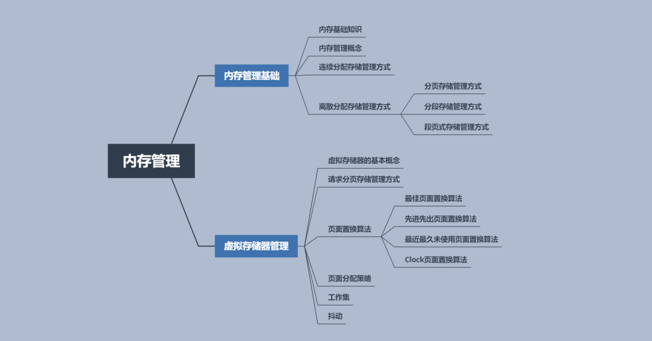
存储器管理

Slide 3

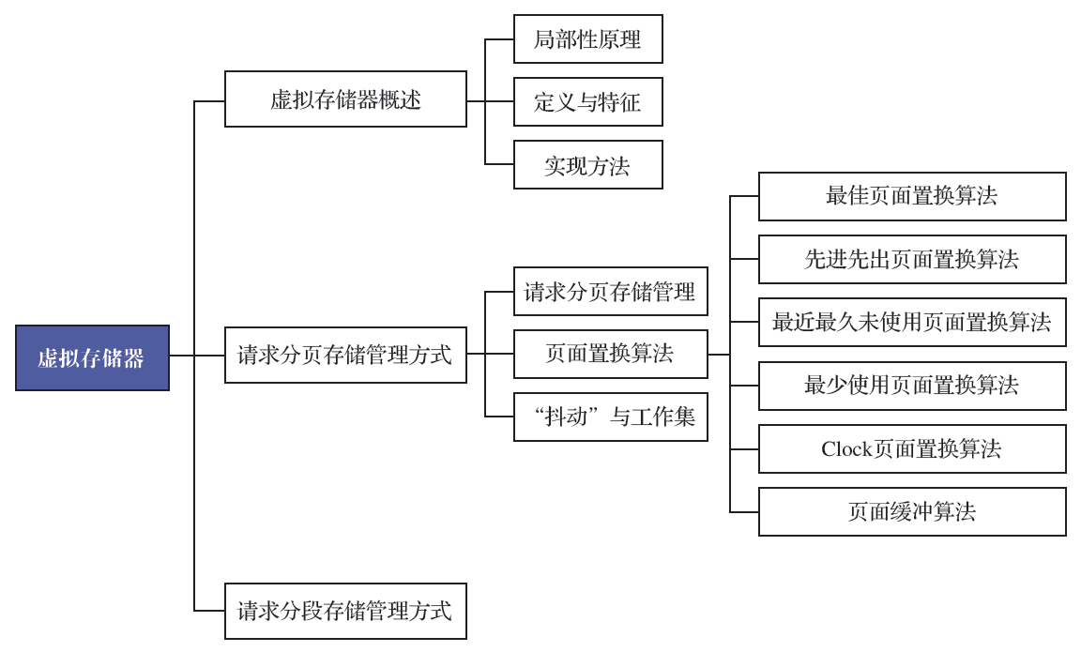
第6章知识导图
第1章 | 操作系统引论
第2章 | 进程的描述与控制
第3章 | 处理机调度与死锁
第4章 | 进程同步
第5章 | 存储器管理
第6章 | 虚拟存储器
第7章 | 输入/输出系统
第8章 | 文件管理
第9章 | 磁盘存储器管理
第10章 | 多处理机操作系统
第11章 | 虚拟化和云计算
第12章 | 保护和安全

Slide 4
内容导航：
6.1 虚拟存储器概述
6.2 请求分页存储管理方式
第6章 虚拟存储器
6.3 页面置换算法
6.4 抖动与工作集
6.5 请求分段存储管理方式
6.6 虚拟存储器实现实例
Date

Slide 5
虚拟存储器概述
前面所介绍的各种存储器管理方式，有一些共同特点：
一次性：作业必须一次性全部装入内存后才开始运行
这种特性会导致以下两个结果：
（1）作业很大时，不能全部装入内存，导致大作业无法运行
（2）有大量作业要求运行时，因每个作业都需要全部装入内存后方能运行，导致每次只能装入少量作业
致使系统的多道程序度下降，不利提高处理机利用率和系统吞吐量

Slide 6
虚拟存储器概述
前面所介绍的各种存储器管理方式，有一些共同特点：
驻留性：一旦作业被装入内存，就会一直驻留在内存中，直至作业运行结束
事实上，在一个时间段内，只需要访问作业的一小部分数据即可正常运行，这就导致了内存中会驻留大量的、暂时用不到的数据，浪费了宝贵的内存资源。
解决办法：
扩充内存
逻辑上扩充内存容量（虚拟存储器）

Slide 7
虚拟存储器
在内存空间的扩充功能中，在传统的存储管理方式基础之上介绍了交换技术、覆盖技术，使得内存利用率有所提升，并且能从逻辑上扩充内存容量。
我们即将要讲到的虚拟存储技术也是内存空间扩充的一种技术，比起前两者会更先进一些。

Slide 8
局部性原理
局部性原理：
程序运行时存在的局部性现象，很早就已被人发现，但直到1968年，P.Denning才真正指出：程序在执行时将呈现出局部性规律，即在一较短的时间内，程序的执行仅局限于某个部分，相应地，它所访问的存储空间也局限于某个区域。
① 时间局部性
如果执行了程序中的某条指令，那么不久后这条指令很有可能再次执行；
② 空间局部性
一旦程序访问了某个存储单元，在不久之后，其附近的存储单元也很有可能被访问

Slide 9
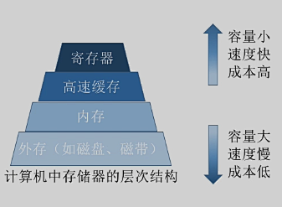
虚拟存储器基本工作情况
基于局部性原理将近期会频繁访问到的数据放到更高速的存储器中，暂时用不到的数据放在更低速存储器中
①在程序装入时，可以将程序中很快会用到的部分装入内存，暂时用不到的部分留在外存，就可以让程序开始执行
在操作系统的管理下，在用户看来似乎有一个比实际内存大很多的内存，这就是虚拟内存
②在程序执行过程中，当所访问的信息不在内存时，由操作系统负责将所需信息从外存调入内存，然后继续执行程序
③若内存空间不够，由操作系统负责将内存中暂时用不到的的信息换出外存

Slide 10
虚拟存储器的定义
在程序执行过程中，当所访问的信息不在内存时，由操作系统的虚拟存储器负责将所需信息从外存调入内存，然后继续执行程序。因此操作系统的虚拟存储器提供请求调页(或调段)功能
若内存空间不够，由操作系统的虚拟存储器负责将内存中暂时用不到的的信息换出外存。因此操作系统的虚拟存储器提供页面置换(或段置换)功能
虚拟存储器：具有请求调入功能和置换功能，能从逻辑上对内存容量加以扩充的一种存储器系统。

Slide 11
虚拟存储器的定义
虚拟内存的最大容量是由计算机的地址结构(CPU寻址范围)确定的。虚拟内存的逻辑容量=min(内存和外存容量之和，CPU寻址范围)
虚拟内存运行速度接近于内存速度，而成本接近于外存。
eg：某计算机地址结构为32位，按字节编址，内存大小为512MB，外存大小为2GB，求逻辑容量。
min(2^32B,512MB+2GB)=2GB+512MB

Slide 12
虚拟存储器的特征
多次性：在作业运行时无需一次性全部装入内存，而是允许被分成多次调入内存
对换性：在作业运行时无需一直常驻内存，而是允许在作业运行过程中，将作业换入、换出
虚拟性：从逻辑上扩充了内存容量，使用户感觉内存比实际大

Slide 13
虚拟存储器的实现方法
请求分页管理方式（在分页系统基础上增加请求调页和页面置换）
硬件支持：页表、缺页中断、地址变换机构
软件支持：请求调页软件、页面置换软件
请求分段管理方式（在分段系统基础上增加请求调段和分段置换）
硬件支持：段表、缺段中断、地址变换机构
软件支持：请求调段软件、段置换软件
由于段大小不固定，分段置换比分页复杂
段页式虚拟存储器
增加请求调页和页面置换
Intel 80386 及以后

Slide 14
内容导航：
6.1 虚拟存储器概述
6.2 请求分页存储管理方式
第6章 虚拟存储器
6.3 页面置换算法
6.4 抖动与工作集
6.5 请求分段存储管理方式
6.6 虚拟存储器实现实例
Date

Slide 15

硬件支持：请求页表机制
实现“请求调页”，OS需要记录每个页面是否已经调入内存
如果还没调入，那么也需要知道该页面在外存中存放的位置
当内存空间不够“页面置换”时，操作系统需要通过某些指标来决定到底换出哪个页面；
如页面没有被修改，不用再写回外存(因为外存在初始版本)。如页面修改过，需要保存 “中间版本”，操作系统也需要记录各个页面是否被修改的信息
请求页表机制
请求分页系统中每个表项
状态位P ：检查是否已调入内存：0为否，1为是
访问字段A ：记录最近被访问过几次，或记录多长时间未被访问，供置换算法选择换出页面时参考
修改位M ：检查页面调入内存后是否被修改过：0为否，1为是
外存地址：页面在外存中的存放位置

Slide 16
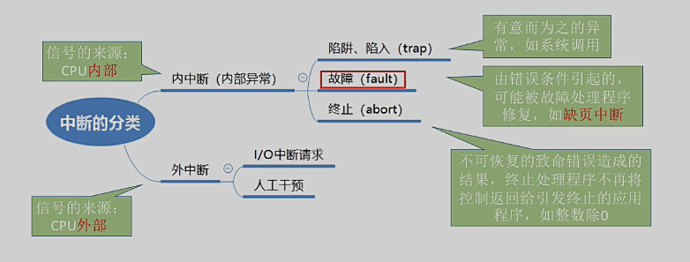
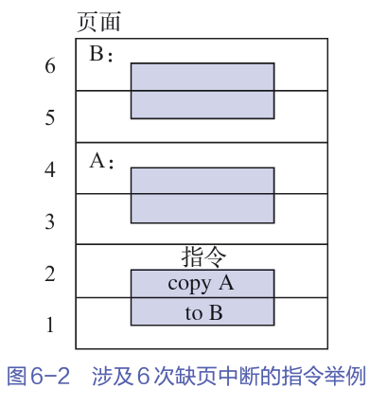
硬件支持：缺页中断机构
缺页中断是因为当前执行的指令想要访问的目标页面未调入内存而产生的，因此属于内中断
处理中断信号
（1）保护CPU环境。
（2）分析中断原因。
（3）转入缺页中断处理程序。
（4）恢复CPU环境。
指令执行期间会产生和处理缺页中断信号
(不同：一条指令执行结束后才会扫描并处理常规中断)
一条指令在执行期间，可能产生多次缺页中断

Slide 17
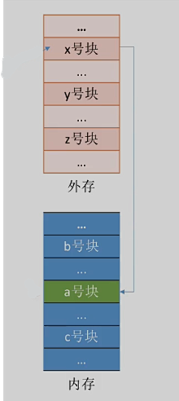
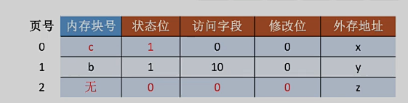
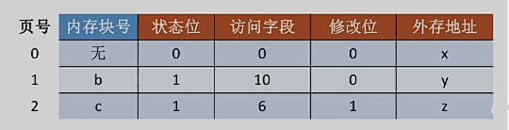
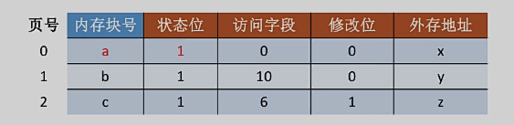
硬件支持：缺页中断机构
假设此时要访问逻辑地址=(页号，页内偏移量)=(0，1024)
要访问的页面不在内存，产生一个缺页中断，然后由操作系统的缺页中断处理程序处理中断。此时缺页的进程阻塞，放入阻塞队列，调页完成后再将其唤醒，放回就绪队列。
请求调页又会有两种情况：
①如果内存中有空闲块，则为进程分配一个空闲块，将所缺页面装入该块，并修改页表中相应的页表项。
②如果内存中没有空闲块，则由页面置换算法选择一个页面淘汰，若该页面在内存期间被修改过，则要将其写回外存。未修改过的页面不用写回外存

Slide 18
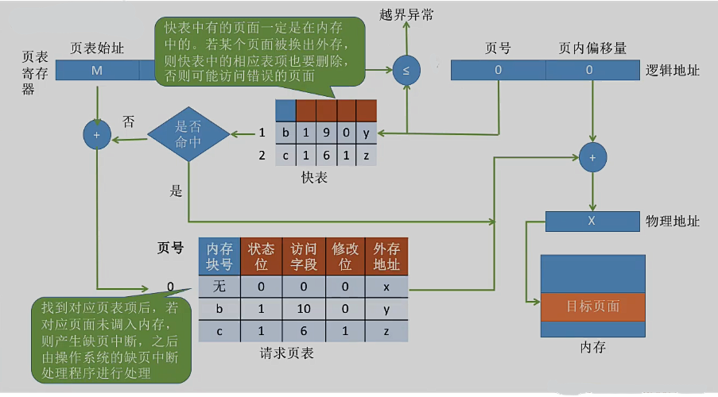
硬件支持：地址变换机构

Slide 19
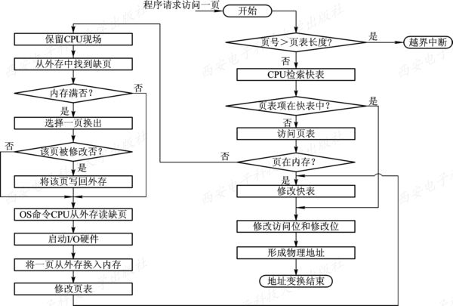
硬件支持：地址变换机构
地址变换机构
请求分页系统的地址变换机构
=分页系统地址变换机构+部分功能
访问位：一段时间内被访问的次数（多长时间未被访问）
修改位：入内存后是否有过修改
这次的请求页，如果目的是修改这页里面的数据，
所以要将修改位置1

Slide 20
请求分页中的内存分配
1. 最小物理块数的确定 随着为每个进程所分配的物理块的减少，将使进程在执行中的缺页变多，从而会降低进程的执行速度。为使进程能有效地工作，应为它分配一保证进程正常运行所需的最小物理块数。
2. 内存分配策略——
在请求分页系统中，
采取两种内存分配 a. 固定分配 b. 可变分配
置换时采取两种策略 a. 全局置换 b. 局部置换
于是可组合出以下三种适用的策略 1) 固定分配局部置换
2) 可变分配全局置换 3) 可变分配局部置换

Slide 21
请求分页中的内存分配
固定分配局部置换:
系统为每个进程分配一定数量的物理块，在整个运行期间都不改变。若进程在运行中发生缺页，则只能从该进程在内存中的页面中选出一页换出，然后再调入需要的页面
这种策略的缺点是:很难在刚开始就确定应为每个进程分配多少个物理块才算合理。( 采用这种策略的系统可以根据进程大小、优先级、或是根据程序员给出的参数来确定为一个进程分配的内存块数)

Slide 22
请求分页中的内存分配
可变分配全局置换:
刚开始会为每个进程分配一定数量的物理块。操作系统会保持一个空闲物理块队列。当某进程发生缺页时，
首先从空闲物理块中取出一块分配给该进程;
若已无空闲物理块，则可选择一个未锁定的页面换出外存，再将该物理块分配给缺页的进程采用这种策略时
只要某进程发生缺页，都将获得新的物理块，仅当空闲物理块用完时，系统才选择一个未锁定的页面调出。被选择调出的页可能是系统中任何一个进程中的页，因此这个被选中的进程拥有的物理块会减少，缺页率会增加。
补充：上述说的系统会锁定一些页面，这些页面中的内容不能置换出外存(如：重要的内核数据可以设为"锁定")

Slide 23
请求分页中的内存分配
可变分配局部置换:
刚开始会为每个进程分配一定数量的物理块。当某进程发生缺页时，只允许从该进程自己的物理块中选出一个进行换出外存。
进程物理块数可调整
（1）缺页率很高时增加若干，直到缺页率降低到某限值
如果进程在运行中频繁地缺页，系统会为该进程多分配几个物理块，
直至该进程缺页率降到某限值
（2）缺页率很低时适当减少
如果进程在运行中缺页率特别低，则可适当减少分配给该进程的物理块
可变分配全局置换：只要缺页就给分配新物理块
可变分配局部置换：要根据发生缺页的频率来动态地增加或减少进程物理块

Slide 24

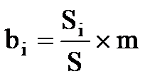
请求分页中的内存分配
物理块分配算法
固定分配时，分配物理块分配给各个进程，可采用下述几种算法：
(1) 平均分配算法，将系统中所有可供分配的物理块平均分配给各个进程。 (2) 按比例分配算法，根据进程的大小按比例分配物理块。如果系统中共有n个进程，每个进程的页面数为S_{i}，系统中所有页面数的总和为： 。假定系统中可用的物理块总数为m，则每个进程所能分到的物理块数为b_{i}可由下式计算：
(3) 考虑优先权的分配算法。为了照顾到重要的、紧迫的作业能尽快地完成，应为它分配较多的内存空间。
通常采取的方法是把内存中可供分配的所有物理块分成两部分：
一部分按比例地分配给各进程；
另一部分则根据各进程的优先权进行分配，为高优先进程适当地增加其相应份额。

Slide 25
页面调入策略
何时调入页面？
（1)预调页策略(运行前调入):
a. 以预测为基础，将那些预计不久会访问的页面预先调入
b. 进程第一次运行时将程序员指定的页调入
c. 每当调度时将工作集的所有页调入
（2）请求调页策略(运行时调入):
进程在运行期间发现缺页时才将所缺页面调入内存。由这种策略调入的页面一定会被访问到，但由于每次只能调入一页，而每次调页都要磁盘I/0操作，因此开销较大。
工作集：是指在某时间间隔内，进程要访问的页面集合‌

Slide 26
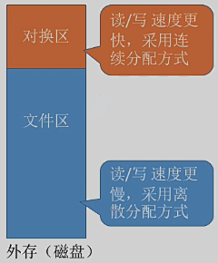
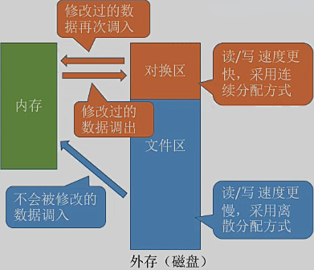
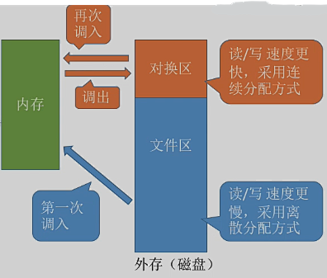
页面调入策略
从何处调入页面？
系统拥有足够的对换区空间，全部从对换区调入所需页面
系统缺少足够的对换区空间
未被修改的文件，都直接从文件区调入，以后再调入时，仍从文件区直接调入
被修改的部分，换出时需写回磁盘对换区，下次需要时再从对换区调入或换出
UNIX方式：未运行过的页面从文件区调入。运行过的从对换区调入。共享时不调入

Slide 27
页面调入策略
如何调入页面？
00
访问的页面未在内存时（存在位为“0”），发出缺页中断
01
查找所需页在磁盘上的地址
02
查找一内存空闲块：
如果有空闲块，就直接使用它(启动磁盘IO，依地址调入内存)
如果没有空闲块，使用页面置换算法选择一个“牺牲”内存块
将“牺牲”块的内容写到磁盘上，修改页表和块表。
修改位为0，不回写硬盘
修改位为1，写回硬盘
03
将所需页读入（新）空闲块，更新页表。
04
重启用户进程。

Slide 28
页面调入策略
缺页率
访问页面成功(在内存)的次数为S
访问页面失败(不在内存)的次数为F
总访问次数为A=S+F
缺页率为 f= F/A
影响因素：页面大小、分配内存块的数目、页面置换算法、程序固有属性
缺页中断处理的时间：t = β×ta + (1- β)×tb
β被置换页面修改概率，缺页中断处理时间ta，被置换页面没有被修改的缺页中断时间tb

Slide 29
缺页中断处理时间的例子
存取内存的时间200 纳秒 (ns)，平均缺页处理时间8 毫秒(ms)，如果每1,000次访问中有一个缺页中断，那么处理时间为？
= (1 – f) × 200ns + f × 8ms
= (1 – f) × 200ns + f ×8,000,000ns
= 200ns + f × 7,999,800ns
如果每1,000次访问中有一个缺页中断，那么：f=1/1000
t=8199.8ns
t = 8.2 ms
这是导致计算机速度放慢40倍的影响因子！

Slide 30
内容导航：
6.1 虚拟存储器概述
6.2 请求分页存储管理方式
第6章 虚拟存储器
6.3 页面置换算法
6.4 抖动与工作集
6.5 请求分段存储管理方式
6.6 虚拟存储器实现实例
Date

Slide 31
6.3 页面置换算法
页面置换/淘汰算法
在进程运行过程中，若其所要访问的页面不在内存，而需把它们调入内存，但内存已无空闲空间时，为了保证该进程能正常运行，系统必须从内存中调出一页程序或数据送到磁盘的对换区中。但应将哪个页面调出，须根据一定的算法来确定
通常，把选择换出页面的算法称为页面置换算法
(Page-Replacement Algorithms)
置换算法的好坏将直接影响到系统的性能
避免抖动：刚换出的页面又要被访问，大部分时间浪费在置换上

Slide 32
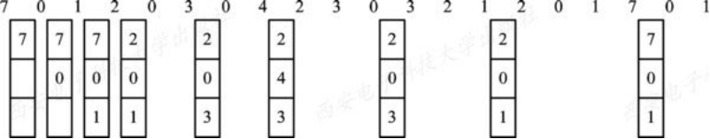
最佳(Optimal)置换算法
最佳(Optimal)置换算法：
最佳置换算法是由Belady于1966年提出的一种理论上的算法。
选择的被淘汰页面将是以后永不使用，或在未来最长时间内不再被访问的页面
优点：采用最佳置换算法可以保证获得最低的缺页率。
缺点：由于人们目前还无法预知，一个进程在内存的若干个页面中，哪一个页面是未来最长时间内不再被访问的，因而该算法是无法实现的，但可以利用该算法去评价其它算法。
分给进程3个页面
六次缺页中断

Slide 33
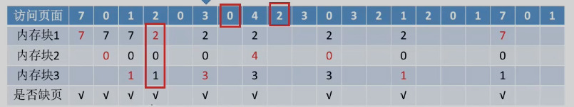
最佳(Optimal)置换算法
例:假设系统为某进程分配了三个内存块，并考虑到有以下页面号引用串( 会依次访问这些页面)
前看
方法：向将来看，内存中谁(页面)最后访问谁出去
共发生次缺页中断，页面置换几次？
9,6
缺页率？
9/20=45%
缺页时未必发生页面置换。若还有可用的空闲内存块，就不用进行页面置换。

Slide 34
先进先出(FIFO)页面置换算法
先进先出(FIFO)页面置换算法：
FIFO算法是最早出现的置换算法。
算法每次选择淘汰的是最先进入内存的页面，即选择在内存中驻留时间最老页面予以淘汰
优点：该算法实现简单，只需把一个进程已调入内存的页面按先后次序链接成一个队列，并设置一个指针，称为替换指针，使它总是指向最老的页面。
缺点：该算法与进程实际运行的规律不相适应，因为在进程中，有些页面经常被访问，比如，含有全局变量、常用函数、例程等的页面，FIFO算法并不能保证这些页面不被淘汰
性能差

Slide 35
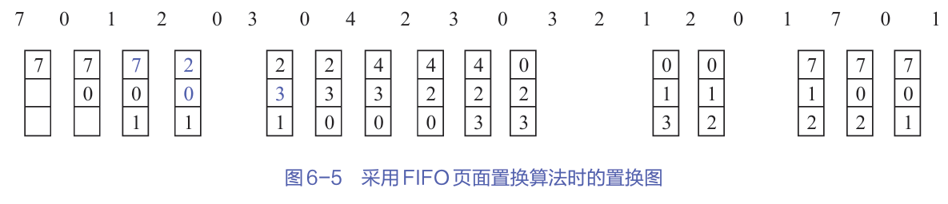
先进先出(FIFO)页面置换算法

Slide 36
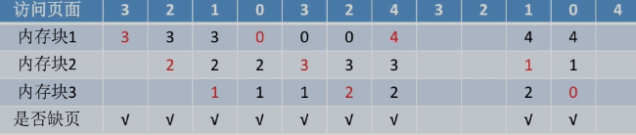
先进先出(FIFO)页面置换算法
例:假设系统为某进程分配了三个内存块，并考虑到有以下页面号引用串:
3 | 2 | 1 | 0 | 3 | 2 | 4 | 3 | 2 | 1 | 0 | 4
3 | 3 | 3 | 3 |  |  | 4 | 4 | 4 | 4 | 0 | 0
 | 2 | 2 | 2 |  |  | 2 | 3 | 3 | 3 | 3 | 4
 |  | 1 | 1 |  |  | 1 | 1 | 2 | 2 | 2 | 2
 |  |  | 0 |  |  | 0 | 0 | 0 | 1 | 1 | 1
如果给进程分配3个内存块时，缺页中断次数是几次？9次
不应该内存块数越多，缺页次数越少吗？！！
如果给进程分配4个内存块时，缺页中断次数是几次？10次

Slide 37
Belady异常
Belady异常：当为进程分配的物理块数增大时，缺页次数不减反增的异常现象。
只有FIFO算法会产生Belady异常。
原因：FIFO算法的置换特征与进程访问内存的动态特征是矛盾的，与置换算法的目标是不一致的（即替换使用较少的页面），因此，被它置换出去的页面并不一定是进程不会访问的。

Slide 38
LRU(Least Recently Used)最近最久未使用置换算法
最近最久未使用置换算法LRU(Least Recently Used)：
FIFO置换算法的性能之所以较差，是因为它所依据的条件是各个页面调入内存的时间，而页面调入的先后并不能反映页面的使用情况
最近最久未使用(LRU)的页面置换算法是根据页面调入内存后的使用情况做出决策的，每次淘汰的页面是最近最久未使用的页面
效果较好

Slide 39
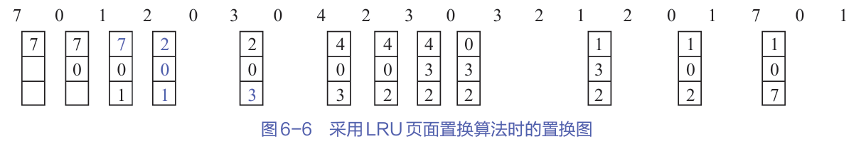
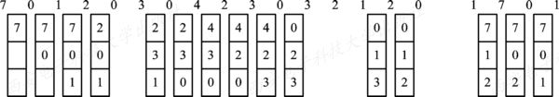
LRU(Least Recently Used)最近最久未使用置换算法
后看
最佳算法： 向后看，内存中谁(页面)最后访问谁出去
最近最久未使用法：向前看，谁最久未使用，谁出去

Slide 40
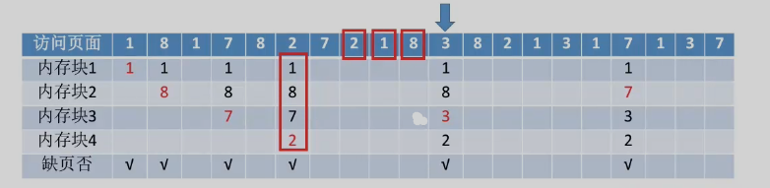
LRU(Least Recently Used)最近最久未使用置换算法
例:假设系统为某进程分配了4个内存块，并考虑到有以下页面号引用串:
1,8,1,7,8,2,7,2,1,8,3, 8, 2,1,3,1,7,1,3,7
逆向扫描过程中最后一个出现的页号就是要淘汰的页面。
缺页中断次数是几次？页面置换的次数是几次？
6，2

Slide 41
LRU (Least Recently Used)最近最久未使用的硬件支持——寄存器
LRU的硬件支持： 寄存器实现：
为每个在内存中的页面配置一个移位寄存器，可表示为R = R_{n-1}R_{n-2}R_{n-3} … R2R1R0
访问时，将寄存器的Rn-1位置成1
定期(例如100 ms)右移一位；
寄存器数值最小的页面，就是最近最久未使用的页面。
最近最久未使用
特点：可能达到最优的效果，需要专门的硬件支持，实现困难，开销大

Slide 42
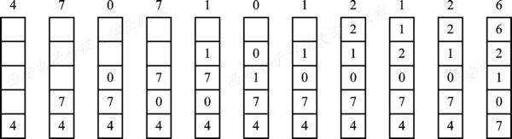
LRU(Least Recently Used)最近最久未使用——栈实现
栈实现：
可利用一个特殊的栈保存当前使用的各个页面的页面号。每当进程访问某页面时，便将该页面的页面号从栈中移出，将它压入栈顶。因此，栈顶始终是最新被访问页面的编号，而栈底则是最近最久未使用页面的页面号。假定现有一进程，它分有五个物理块，所访问的页面的页面号序列为：
4，7，0，7，1，0，1，2，1，2，6
再次访问7
提到栈顶
再次访问0
提到栈顶
再次访问1
提到栈顶
再次访问1
提到栈顶
再次访问2
提到栈顶
栈底7拿走
6入栈顶

Slide 43
(Least Frequently Used，LFU)最少使用置换算法
最少使用置换算法(LFU(Least Recently Used)：
为内存中的每个页面设置一个移位寄存器，用来记录该页面的被访问频率
LFU 选择在最近时期使用最少的页面作为淘汰页
最少使用(LFU) 与 最近最久未使用(LRU) 用同一套硬件实现
最少使用(LFU) 并不真正反映页面的使用情况：因为在一段时间内无法区分访问1次还是1000次某页面

Slide 44
小节
最佳置换算法OPT性能最好，但无法实现；
先进先出FIFO置换算法实现简单，但算法性能差；
最近最久未使用LRU置换算法性能好，是最接近OPT算法性能的，但是实现起来需要专门的硬件支持，算法开销大；
最少使用LFU置换算法实现起来也需要专门的硬件支持；

Slide 45
时钟(Clock)置换算法
最近最久未服务LRU算法，需要硬件支持，成本高。
因此提出CLOCK算法
时钟(Clock)置换算法：
时钟置换算法是一种性能和开销较均衡的算法
简单的CLOCK算法实现方法：为每页设置一位访问位，再将内存中的所有页面都通过链接指针链接成一个循环队列。
当某页被访问时，其访问位置为1。当需要淘汰一个页面时，检查页的访问位，如果是0，就选择该页换出；如果是1，则将它置为0，暂不换出，继续检查下一个页面，若第一轮扫描中所有页面都是1，则将这些页面的访问位依次置为0后，再进行第二轮扫描 (第二轮扫描中一 定会有访问位为0的页面，因此简单的CLOCK算法选择一个淘汰页面最多会经过两轮扫描)
最近未使用算法

Slide 46
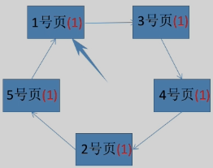
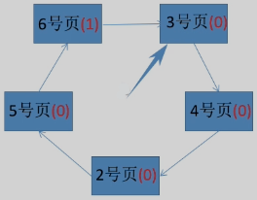
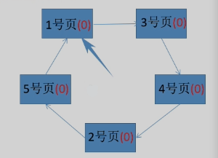
时钟(Clock)置换算法
例:假设系统为某进程分配了五个内存块，并考虑到有以下页面号引用串:
1,3,4,2,5,6,3,4,7
三
一
访问位编号：0，1，2，3，4
访问位置： 1，1，1，1，1
in = (in + 1) 取余 n 成环
二

Slide 47
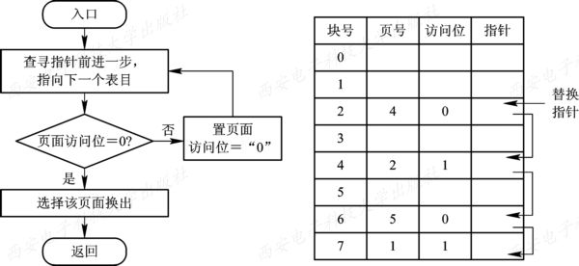
时钟(Clock)置换算法
页号
块号
访问位为0
直接换出

Slide 48
改进的时钟算法
改进的时钟算法算法：
简单的时钟置换算法仅考虑到页面最近是否被访问过。
如果被淘汰的页面没有被修改过，就不需要执行I/O操作写回外存。只有被淘汰的页面被修改过时，才需要写回外存——考虑“置换代价”
除了考虑一个页面最近有没有被访问过之外，操作系统还应考虑页面有没有被修改过。在其他条件都相同时，应优先淘汰没有修改过的页面，避免/0操作。这就是改进型的时钟置换算法的思想。

Slide 49
改进的时钟算法
改进的时钟算法算法：
改进型的Clock算法需要综合考虑某一内存页面的访问位和修改位来判断是否置换该页面。
访问位A和修改位M可以组成一下四种类型的页面：
1类(A =0, M = 0)：表示该页面最近既未被访问，未被修改，是最佳淘汰页。
2类(A =0, M = 1)：表示该页面最近未被访问，但已被修改，并不是很好的淘汰页。
3类(A =1, M = 0)：表示该页面最近已被访问，但未被修改，该页有可能再被访问。
4类(A =1, M = 1)：表示该页 最近已被访问，已被修改，该页可能再被访问。
改进的时钟算法比简单时钟算法减少磁盘IO次数，但是增加扫描次数

Slide 50
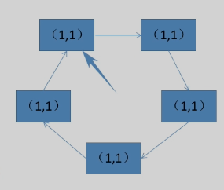
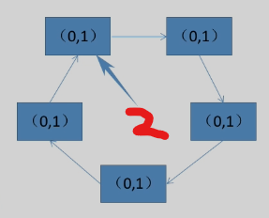
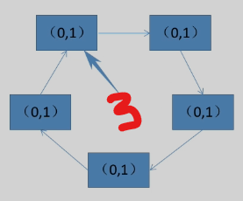
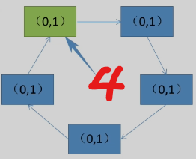
改进的时钟算法
算法规则:将所有可能被置换的页面排成一个循环队列
第一次扫描：优先寻找修改位和访问位都为0 ，该次不改变访问位A
第二次扫描：如上一步失败，则找 A=0 M=1，扫描过后的A置为0
第三次扫描：如上一步失败，重复第一次扫描，查找第一个(0, 0)的页用于替换
第四次扫描：如上一步失败，查找第一个A=0 M=1 的页用于替换(此步一定可以找到)
由于第二轮已将所有访问位设为0，因此经过第三轮、第四轮扫描一定会有一个帧被选中，最多会进行四轮扫描

Slide 51
影响页面换入/换出的因素
页面置换开销大，严重影响系统性能
影响页面置换的因素：
（1）页面置换算法：最重要因素，减少缺页率
（2）写回磁盘的频率：设置已修改换出页面链表，多一个页面一起换出，减少IO次数
（3）读入内存的频率：先检查已修改换出页面链表是否有备份

Slide 52
页面缓冲算法（ page buffering algorithm, PBA ）
在原页面置换算法基础上，增设已修改页面链表，保存已修改且需要换出的页面，
等换出的页面达到一定值，一起换出，以减少IO次数
PBA算法主要特点：
（1）显著降低页面换进、换出频率，大大减少磁盘IO次数
（2）采用较简单置换策略，如FIFO算法，无需特殊硬件支持，实现简单
VAX/VMS系统中使用的页面缓冲算法，可以显著降低换进换出频率：
（1）可变分配局部置换，每一进程物理块数固定，系统有空闲块
（2）空闲页面链表：减少页面换进开销
（3）修改页面链表：减少已修改页面换出次数

Slide 53
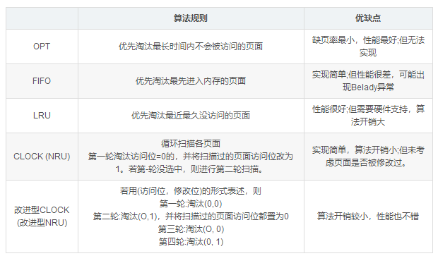
各种页面置换算法的比较
最佳页面
先进先出
最近最久未使用
最少使用(LFU)
简单时钟
改进时钟

Slide 54
请求分页管理访问内存的有效时间EAT
访问页在内存，且其对应页表项在快表中
查找快表时间为λ，访问内存时间为t
EAT= λ + t
访问页在内存，且其对应页表项不在快表中
EAT= λ + t + λ + t = 2(λ + t)
访问快表和内存
更新快表+根据物理地址取内存值
访问页不在内存中
需进行缺页中断处理，有效时间可分为查找快表时间、查找页表时间、处理缺页时间、更新快表时间和访问物理地址时间
假设缺页中断处理时间为ε
EAT = λ + t + ε + λ + t = ε + 2(λ + t)
a为命中率，f为缺页率， ε为缺页中断处理时间
EAT = λ×a+t+(1-a)×[t+f×(ε+ λ + t )+(1-f)×(λ + t )]

Slide 55
内容导航：
6.1 虚拟存储器概述
6.2 请求分页存储管理方式
第6章 虚拟存储器
6.3 页面置换算法
主讲：王红玲 主审：汤小丹
6.4 抖动与工作集
6.5 请求分段存储管理方式
6.6 虚拟存储器实现实例
Date

Slide 56
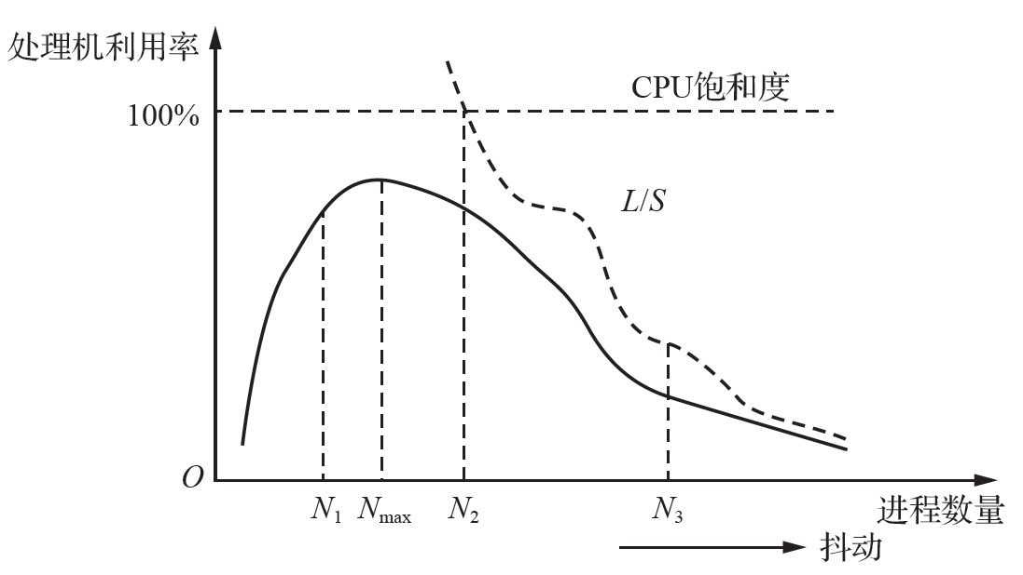
页面抖动/颠簸（Thrashing）
同时在系统中运行的进程太多，分配给每一个进程的物理块太少，不能满足进程正常运行的基本要求，致使每个进程在运行时，频繁地出现缺页，必须请求系统将所缺页调入内存。磁盘的有效访问时间也随之急剧增加，造成每个进程的大部分时间都用于页面的换进/换出，几乎不能再去做任何有效工作，导致发生处理机的利用率急剧下降并趋于0的情况。我们称此时的进程是处于“抖动”状态。

Slide 57
产生“抖动”的原因
根本原因：
同时在系统中运行的进程太多；
因此分配给每一个进程的物理块太少，不能满足进程运行的基本要求，致使进程在运行时，频繁缺页，必须请求系统将所缺页面调入内存。
抖动的发生与系统为进程分配物理块的多少有关。

Slide 58
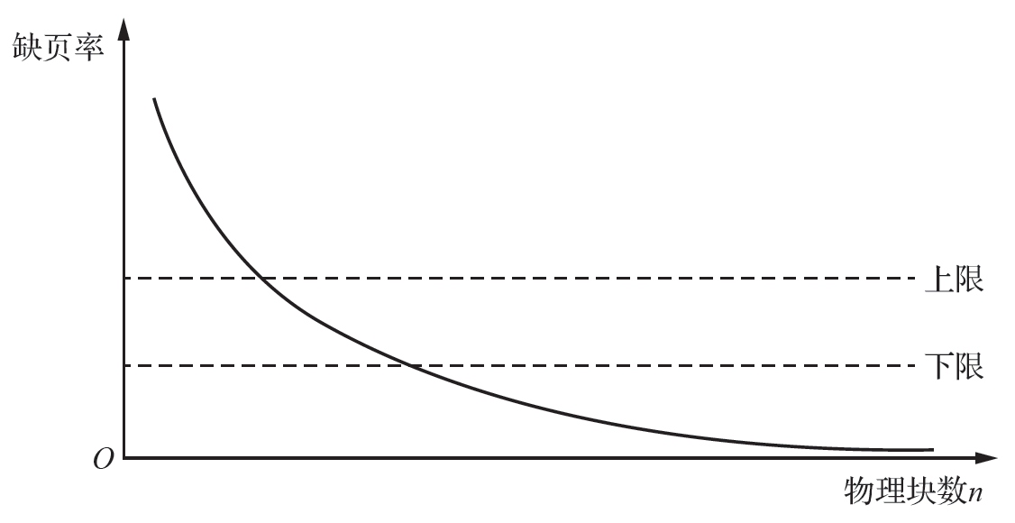
缺页率与物理块数之间的关系
根据程序运行的局部性原理，如果能够预知某段时间内程序要访问的页面，并将它们预先调入内存，将会大大降低缺页率。
进程发生缺页的时间间隔与所获得的物理块数有关
当物理块数目超过某个数目时，增加一个物理块，缺页率没有明显改善；当为进程分配的物理块低于某个数目时，每减少一个影响十分明显

Slide 59
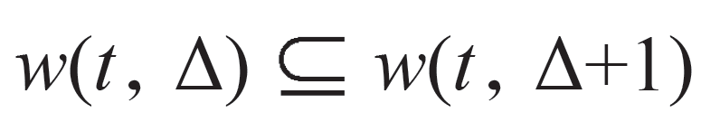
工作集定义
所谓工作集，指在某段时间间隔Δ里进程实际要访问页面的集合
把某进程在时间t的工作集记为w(t，Δ),其中的变量Δ称为工作集的“窗口尺寸”。
工作集w(t，Δ)是二元函数，即在不同时间t的工作集大小不同，所含的 页面数也不同；工作集与窗口尺寸Δ有关，是Δ的非降函数（或称为单调不减函数），即：

Slide 60
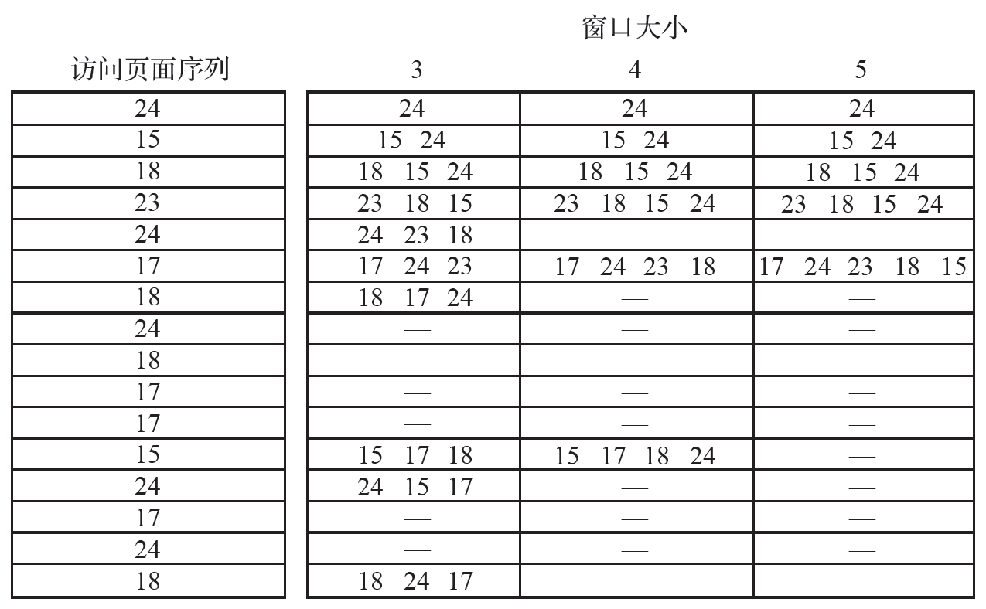
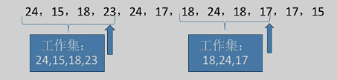
工作集/驻留集
工作集：指在某段时间间隔里， 进程实际访问页面的集合。
例:某进程的页面访问序列如下，窗口尺寸为4，23时刻和17时刻的工作集为?
抖动
最近最久未使用LRU
工作集大小可能小于窗口尺寸
根据工作集大小给进程分配若干内存块。

Slide 61
工作集算法
工作集算法：基于局部性原理可知， 进程在一段时间内访问的页面与不久之后会访问的页面是有相关性的。因此， 可以根据进程近期访问的页面集合（工作集） 来设计一种页面置换算法——选择一个不在工作集中的页面进行淘汰。
例：某进程的页面访问序列：1, 1, 2, 5, 3, 2, 1, 3, 2, 2
窗口尺寸为 4，各时刻的工作集为？
时刻1：访问页面1 → 窗口包含[1]，工作集为{1}
时刻2：访问页面1 → 窗口包含[1, 1]，工作集为{1}
时刻3：访问页面2 → 窗口包含[1, 1, 2]，工作集为{1, 2}
时刻4：访问页面5 → 窗口包含[1, 1, 2, 5]，工作集为{1, 2, 5}
时刻5：访问页面3 → 窗口包含[1, 2, 5, 3]，工作集为{1, 2, 5, 3}
时刻6：访问页面2 → 窗口包含[2, 5, 3, 2]，工作集为{2, 5, 3}
时刻7：访问页面1 → 窗口包含[5, 3, 2, 1]，工作集为{5, 3, 2, 1}
时刻8：访问页面3 → 窗口包含[3, 2, 1, 3]，工作集为{3, 2, 1}
时刻9：访问页面2 → 窗口包含[2, 1, 3, 2]，工作集为{2, 1, 3}
时刻10：访问页面2 → 窗口包含[1, 3, 2, 2]，工作集为{1, 3, 2}

Slide 62
抖动的预防方法
01
采取局部置换策略：在分配给自己的内存空间内进行置换；
02
把工作集算法融入到处理机调度中；
03
利用“L=S”准则调节缺页率：
L是缺页之间的平均时间
S是平均缺页服务时间，即用于置换一个页面的时间
L>S，说明很少发生缺页
L<S，说明频繁缺页
L=S，磁盘和处理机都可达到最大利用率
04
选择暂停进程 以避免抖动发生

Slide 63
请求分段存储管理系统
在分段基础上建立的请求分段式虚拟存储器
以分段为单位换入/换出
先调入少量段运行，缺段中断时再调入新段，没有空间时淘汰
需要硬件支持：段表机制、缺段中断、地址变换机构
请求段表 的 段表项
（1）存取方式：实施段保护，读/写/执行
（2）访问字段A：访问频繁程度，供置换算法参考
（3）修改位M：调入后是否修改，供置换算法参考
（4）存在位P：是否在内存
（5）增补位：特有字段，运行中是否动态增长
（6）外存地址

Slide 64
缺段中断机制
请求分段系统采用请求调段策略
1）访问段未调入内存时产生 缺段中断
2）由缺段中断处理程序将所需段调入内存
缺段中断机构需要在指令执行期间产生和处理区段中断
一条指令执行期间可能产生多次缺段中断
不定长，缺段中断比缺页中断复杂

Slide 65
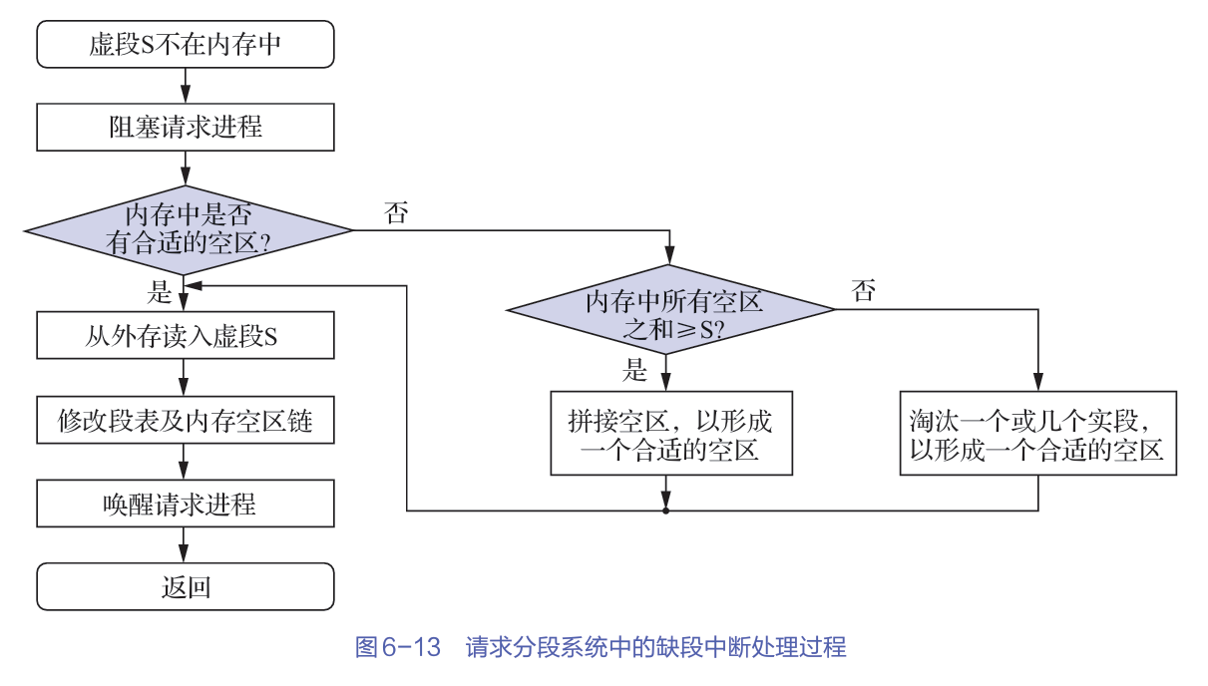
缺段中断处理过程

Slide 66
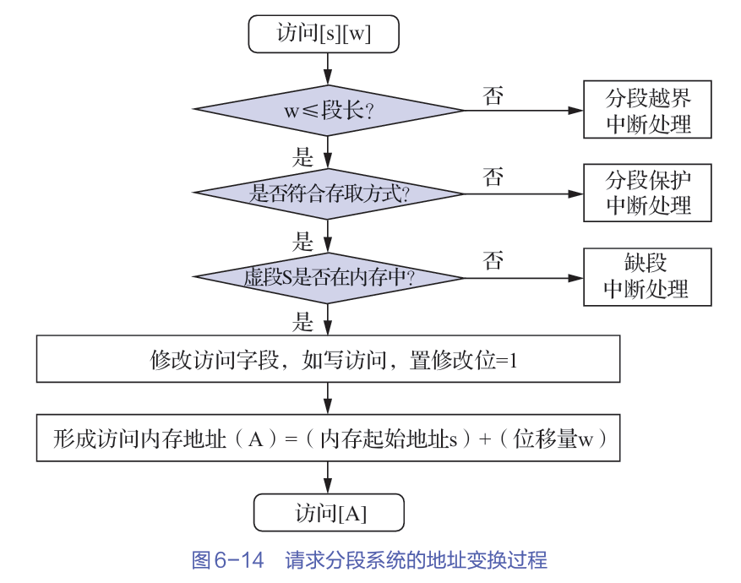
请求分段地址变换过程
s段号; w段内偏移
存取方式

Slide 67
共享段表
分段共享：系统配置一张共享段表，每个共享段占一表项
表项记录共享段 段号、段长、内存始地址、状态（存在位）、外存始地址、
共享计数、共享该段的进程信息
1）共享进程计数
2）存取控制字段：为不同进程赋予不同权限（有的进程只读，有的进程可写）
3）段号：同一共享段在不同进程有不同段号

Slide 68
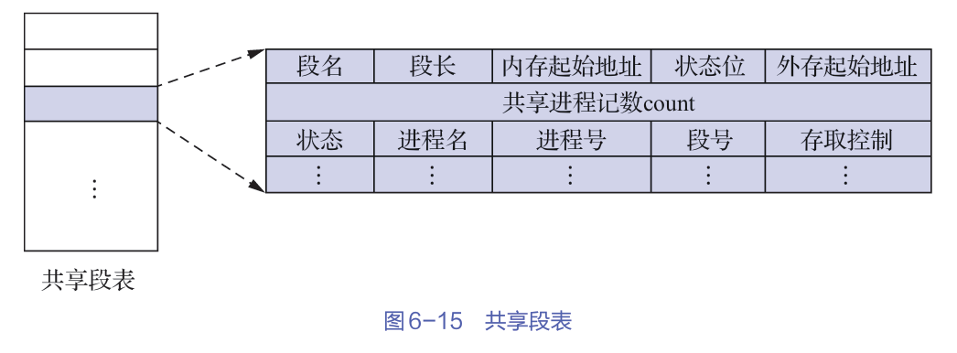
共享段表示意图
表项
count记录几个进程在共享
每个进程占一行

Slide 69
共享段分配和回收
共享段分配：
1）第一个进程调入段，共享段表增加一项，count加1
2）其他进程，不调入，count加1，共享段表添加进程信息
共享段回收：
1）count减1
2）若count==0，则释放段内存；若 !=0，则取消进程在共享段表的信息

Slide 70
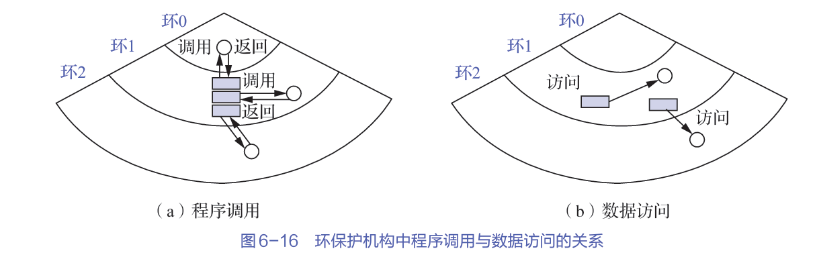
分段保护
每个分段逻辑上相对独立，容易实现信息保护，保护措施：
1）越界检查：地址变换时进行，段表长和段长字段
2）存取控制检查：段表存取控制字段，读/写/可执行，段共享 不同用户同权限
3）环保护机构：低编号环具有高优先级，OS内核为0环，其他服务程序中环，
应用程序外环。访问规则（不符合规则a,b会产生环保护中断）：
可以调用同环或内环服务
可以访问同环或外环数据
调用同环、内环服务
访问同环、外环数据

Slide 71
学而时习之（第6章总结）
本章学习结束
第1章 | 操作系统引论
第2章 | 进程的描述与控制
第3章 | 处理机调度与死锁
第4章 | 进程同步
第5章 | 存储器管理
第6章 | 虚拟存储器
第7章 | 输入/输出系统
第8章 | 文件管理
第9章 | 磁盘存储器管理
第10章 | 多处理机操作系统
第11章 | 虚拟化和云计算
第12章 | 保护和安全

